Slide 1
HIT: Nested Named Entity Recognition via Head-Tail Pair and Token Interaction
汇报人：王凯
2021年12月16日

Slide 2
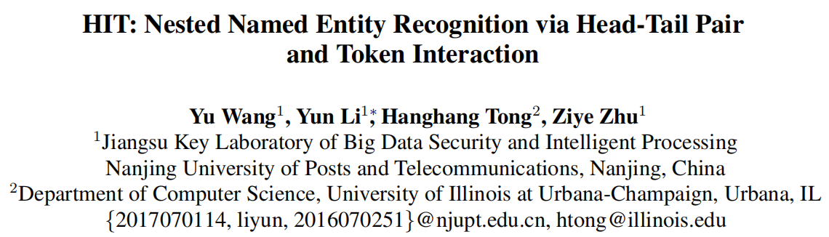
论文概况
论文发表：EMNLP2020
引用：4
概况：针对嵌套命名实体识别，基于sequence labeling和directed hypergraph的模型复杂度太高。为解决这个问题，本文提出了HIT，利用两个关键属性：
1.显式的边界token，
2.紧致的内部token间的联系。
结果：在GENIA，GermEval2014，JNLPBA（flat only）上达到了SOTA。

Slide 3
研究目的
HIT: Nested Named Entity Recognition via Head-Tail Pair and Token Interaction
NER方法：
·flat实体：传统的序列标注
一个token可能属于不同的实体，使用一个标签难以精确表示，sequence
labeling在nested 实体上效果很差。
·nested 实体：
1.sequence labeling：（Ju et al., 2018 被引125）分层的LSTM从内实体到外实体
问题：存在error propagation，由于sequence labeling在嵌套实体的局限性
2.基于超图：超图可以自然地表示嵌套结构(Lu and Roth, 2015 被引106)
问题：超图的伪结构（spurious structure）
进一步解决：神经节段超图（neural segmental hypergraph，Wang and Lu, 2018 被引53）
问题：句子可能很长or多个实体类别，模型太为复杂，优化困难
·本文提出了合适复杂度且有很好精度的HIT（Head-Interaction-Tail）来解决nested NER.
·基于NE的两个关键属性 ①显示的边界token（上次的边界增强），边界词一般是名词
②紧致的内部连接，一般由of连接的定语
·内+外：满足2个条件，即判定为实体

Slide 4
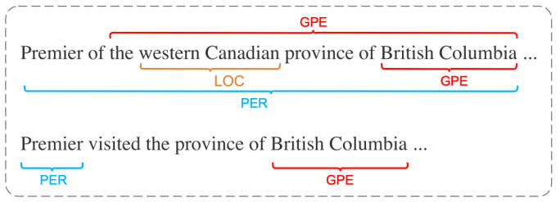
研究目的
HIT: Nested Named Entity Recognition via Head-Tail Pair and Token Interaction
主要贡献：
·论文表明head-tail对可以高效和精确地表示带有嵌套结构的实体的边界信息
·使用token交互标签器表示边界内的token间内部联系，揭示了内部token的词汇和语义信息极大地影响了该region是不是有效实体
·联合上述2个方面完成实体识别和分类，用多任务损失来训练模型

Slide 5
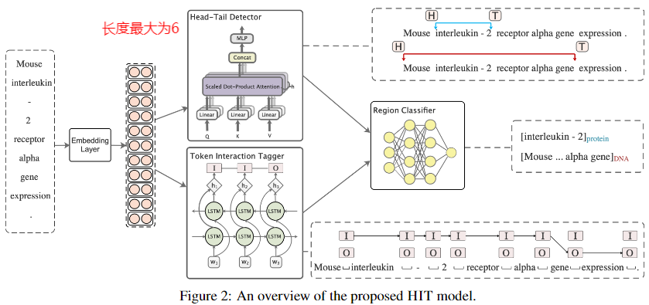


模型方法
HIT: Nested Named Entity Recognition via Head-Tail Pair and Token Interaction
3个主要部分：
·head-tail detector
·token interation tagger
·region classifier
大体流程：
①
②
③head-tail detector
④token interaction tagger
⑤预测

Slide 6


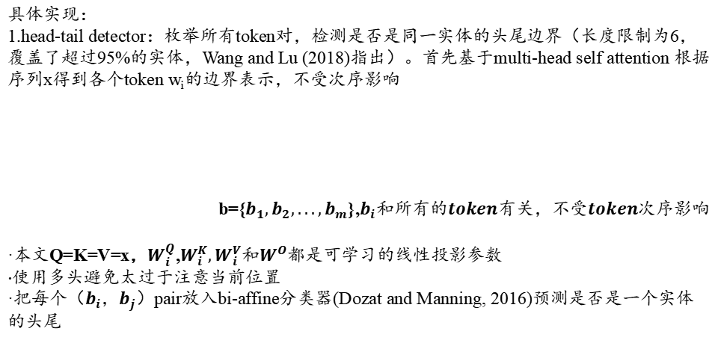
模型方法
HIT: Nested Named Entity Recognition via Head-Tail Pair and Token Interaction
具体实现：
1.head-tail detector：枚举所有token对，检测是否是同一实体的头尾边界（长度限制为6，覆盖了超过95%的实体，Wang and Lu (2018)指出）。首先基于multi-head self attention 根据序列x得到各个token w_{i}的边界表示，不受次序影响
b={$b_{1}{,b}_{2}{,...,b}_{m}$},$b_{i}和所有的token有关，不受token次序影响$
·本文Q=K=V=x，$W_{i}^{Q}$,$W_{i}^{K},W_{i}^{V}和W^{O}都是可学习的线性投影参数$
·使用多头避免太过于注意当前位置
·把每个（$b_{i}$，$b_{j}$）pair放入bi-affine分类器(Dozat and Manning, 2016)预测是否是一个实体的头尾

Slide 7

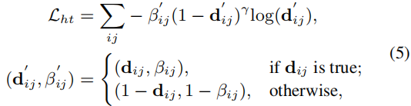

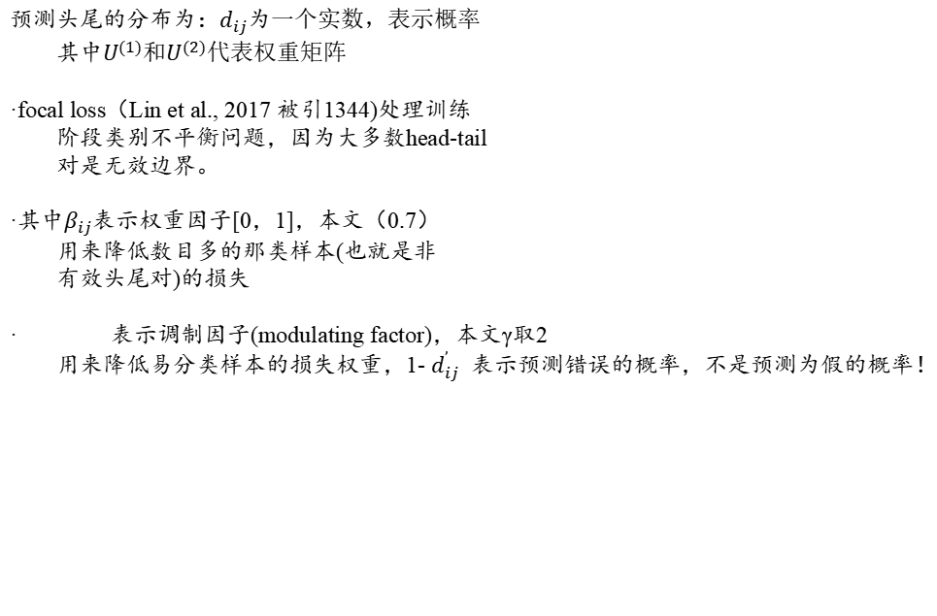
模型方法
HIT: Nested Named Entity Recognition via Head-Tail Pair and Token Interaction
预测头尾的分布为：$d_{ij}为一个实数，表示概率$
其中$U^{(1)}{和U}^{(2)}代表权重矩阵$
·focal loss（Lin et al., 2017 被引1344)处理训练
阶段类别不平衡问题，因为大多数head-tail
对是无效边界。
·其中$β_{ij}$表示权重因子[0，1]，本文（0.7）
用来降低数目多的那类样本(也就是非
有效头尾对)的损失
· 表示调制因子(modulating factor)，本文γ取2
用来降低易分类样本的损失权重，1- $d_{ij}^{’}$ 表示预测错误的概率，不是预测为假的概率！

Slide 8
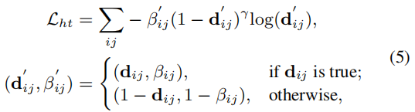

模型方法
HIT: Nested Named Entity Recognition via Head-Tail Pair and Token Interaction
假如一共三个样本，预测错误的概率分别为0.2，0.3，0.8，那么 分别为：
0.04，0.09，0.64
它们的比例显然变了，也就是说相当于放大了难预测的样本的损失影响。

Slide 9
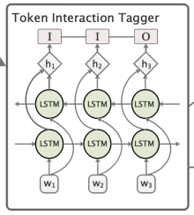
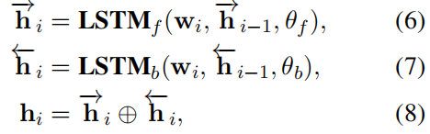
模型方法
HIT: Nested Named Entity Recognition via Head-Tail Pair and Token Interaction
2.token交互标记器：头尾对对NER非常重要，但它仍然
忽略了头尾对内的token间的联系，token交互标记器为
每个相邻token间的gap打标签（I）或（O），
分别表示gap在某个实体内或者不在。
·首先根据embedding得到上下文表示
·h送入CRF（Lafferty et al., 2001 被引16099），解码gap的的特征和标签连接

Slide 10
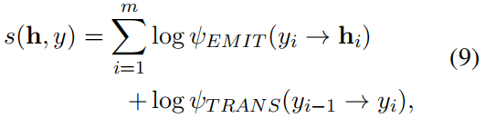


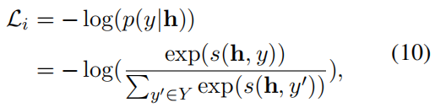

模型方法
HIT: Nested Named Entity Recognition via Head-Tail Pair and Token Interaction
· CRF评分函数：
y表示与句子x对应的标签序列，
表示从token $w_{i}$到标签$y_{i}的发射概率，$
$∈R^{M}$来自CRF的转移矩阵，用来控制从$y_{i−1}到y_{i}的转移概率$
·损失函数：
${ y}^{’}表示$一个候选标签序列

Slide 11
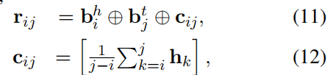



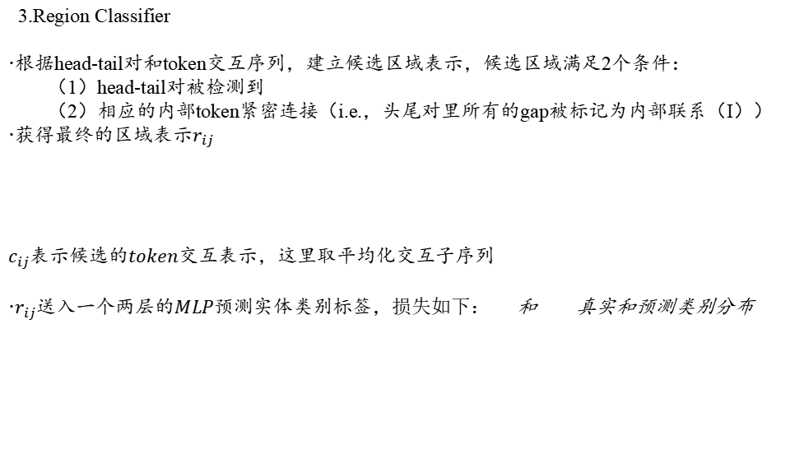
模型方法
HIT: Nested Named Entity Recognition via Head-Tail Pair and Token Interaction
3.Region Classifier
·根据head-tail对和token交互序列，建立候选区域表示，候选区域满足2个条件：
（1）head-tail对被检测到
（2）相应的内部token紧密连接（i.e.，头尾对里所有的gap被标记为内部联系（I））
·获得最终的区域表示$r_{ij}$
$c_{ij}表示候选的token交互表示，$这里取平均化交互子序列
·$r_{ij}送入一个两层的MLP预测实体类别标签，损失如下：$ 和 真实和预测类别分布

Slide 12
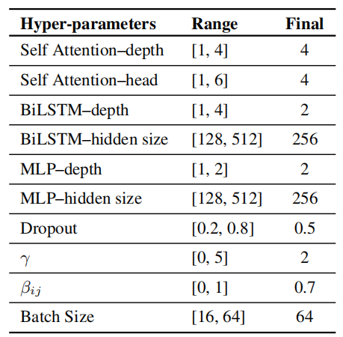

模型方法
HIT: Nested Named Entity Recognition via Head-Tail Pair and Token Interaction
·总损失为：
本文取$λ_{1}λ_{2}λ_{3}分别取0.4,0.3,0.3.$
其他超参设置：

Slide 13
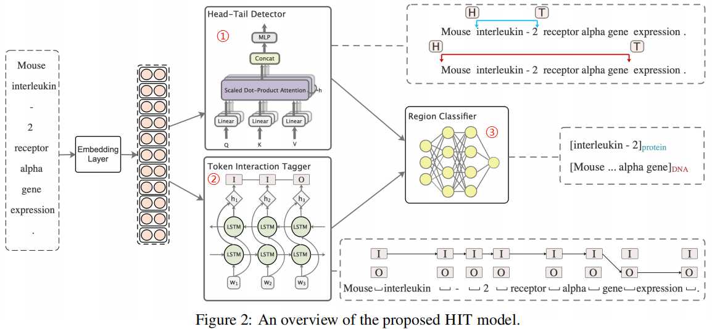
模型方法
HIT: Nested Named Entity Recognition via Head-Tail Pair and Token Interaction

Slide 14
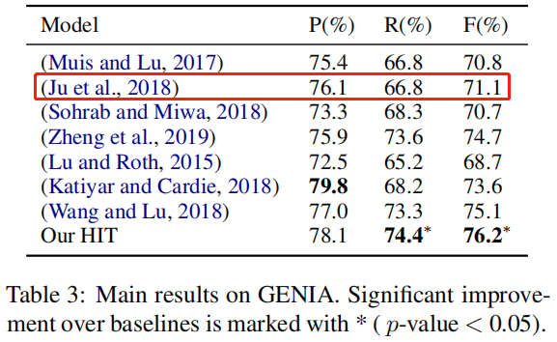
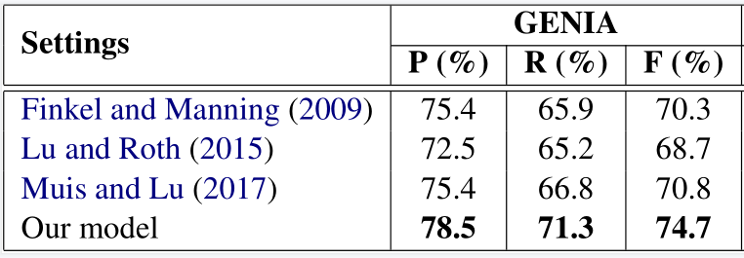
实验结果
HIT: Nested Named Entity Recognition via Head-Tail Pair and Token Interaction
Ju et al., (2018)

Slide 15
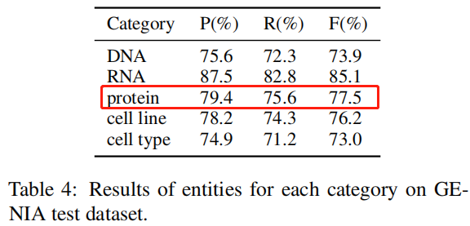
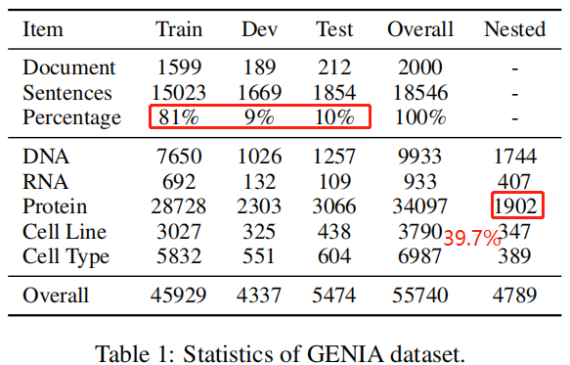
实验结果
HIT: Nested Named Entity Recognition via Head-Tail Pair and Token Interaction

Slide 16
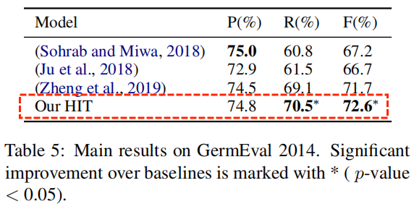
实验结果
HIT: Nested Named Entity Recognition via Head-Tail Pair and Token Interaction
在GENIA上为：
可能的原因：GermEval中的实体更稀疏

Slide 17
实验结果
HIT: Nested Named Entity Recognition via Head-Tail Pair and Token Interaction
·验证在flat上的性能，JNLPBA数据集：
SOTA（Gridach, 2017 被引163） 75.8% in F1-score,
HIT achieves a competitive performance of 74.9%.

Slide 18
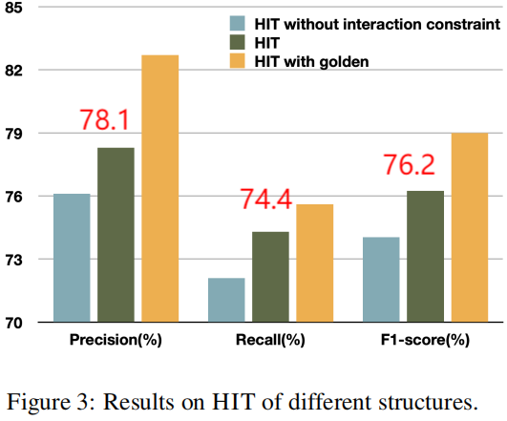
性能分析
HIT: Nested Named Entity Recognition via Head-Tail Pair and Token Interaction
·结论：
·显示的边界token对于NER很很重要，头尾对
可以高效精确地表示表示嵌套实体的边界
·实体内token交互很重要，一些相邻的token在
region内紧密连接
·说明：未使用golden 交互tag：
·本文探索token交互的表示而不是tag来提升性能
·很难获得golden token interaction representation.

Slide 19
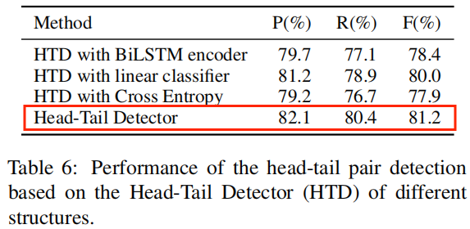
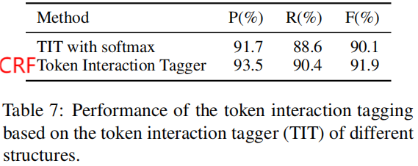
消融实验
HIT: Nested Named Entity Recognition via Head-Tail Pair and Token Interaction
·消融实验：①头尾检测器
1.多头注意力机制
2.双仿射分类器
3.focal loss
·原因：
1、BiLSTM考虑次序和距离信息
对于长实体很难检测
2、无
3、cross entropy 忽略了类别不
平衡问题
②token交互标签器
·用CRF比用softmax更优
原因：
CRF可以使用当前标签和
上一个标签的连接，softmax不能
结论：·Focal Loss更适合NLP任务
·基于CRF的模型更适于token交互标签器

Slide 20
结论
HIT: Nested Named Entity Recognition via Head-Tail Pair and Token Interaction
·本文提出了一个新奇的模型HIT来处理嵌套NER问题
·HIT:
利用Head-Tail对和token交互来表示嵌套实体
·Head-Tail检测器用来检测实体的左右边界，token交互器捕获区域内的token连接表示
·内+外
·实验结果在三个数据集上达到了SOTA。
·进一步工作：将HIT用在其他语言上，进一步探索在嵌套NER任务重叠实体的潜在情况。

